Slide 1
Защита прав детей: основополагающие документы

Slide 2
ВСЕОБЩАЯ ДЕКЛАРАЦИЯ ПРАВ ЧЕЛОВЕКА
состоит из преамбулы и 30 статей, в которых провозглашен круг основных
гражданских,
политических,
социальных,
экономических и
культурных прав и свобод человека.

Slide 3
Несмотря на то что ВДПЧ не является международным договором, весьма широкое распространение получила позиция, что она в силу обычая приобрела обязательную силу.

Slide 4
положения, закрепленные в декларации включены в соответствующие законы каждой конкретной страны –
в конституции, кодексах, законах, указах, постановлениях и т.д.
Примером, подтверждающим данное положение, является Конституция Российской Федерации, в главе второй которой закрепляются основные права и свободы человека.

Slide 5
Среди них:
право на жизнь;
равенство всех перед законом и судом;
равенство прав мужчины и женщины;
неприкосновенность частной жизни, личную и семейную тайну;
неприкосновенность жилища;
право свободного передвижения и выбора места жительства;
свобода совести и вероисповедания;

Slide 6
свобода мысли и слова;
право избирать и быть избранными;
право участвовать в отправлении правосудия;
право на свободное занятие предпринимательской деятельностью;
право частной собственности;
право на жилище;
право на благоприятную окружающую среду;
право на образование и другие.

Slide 7
Идея прав человека имела своё продвижение и развитие
В 1966 г. Декларация была дополнена двумя документами: Международным пактом о гражданских и политических правах и Международным пактом об экономических, социальных и культурных правах, которые в совокупности неофициально называют Международным биллем о правах.

Slide 8
В последующем были подготовлены и другие конвенции, детально рассматривающие права отдельных категорий граждан: Конвенция о правах ребенка, Конвенция против пыток и других жестоких, бесчеловечных или унижающих достоинство видов обращения и наказания и другие.

Slide 9
Конвенция — (лат. conventio — договор, соглашение) — разновидность международного договора.
Конве́нция ООН о права́х ребёнка — международный правовой документ, определяющий права детей на образование, пользование достижениями культуры, правом на отдых и досуг и оказание иных услуг детям государствами-членами ООН.

Slide 10
Конвенция о правах ребенка
является первым и основным международно-правовым документом, в котором права ребенка рассматривались на уровне международного права. Документ состоит из 54 статей, детализирующих индивидуальные права юных граждан в возрасте от рождения до 18 лет на полное развитие своих возможностей в условиях, свободных от голода и нужды, жестокости, эксплуатации и других форм злоупотреблений.

Slide 11
Документ, который должен защитить детей, называется «Конвенция». Слово «конвенция» переводится как «договор», «соглашение».

Slide 12
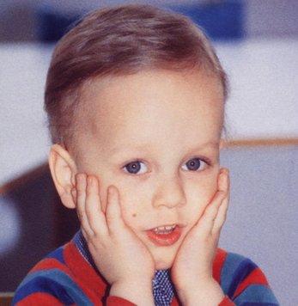
Ребенок - человек до достижения им 18 лет

Slide 13
Каждый ребенок — это полноценная и полноправная личность, а не собственность родителей или государства. Эта личность имеет свои права и обязанности.

Slide 14
права ребенка
Право на жизнь.
Право на имя при рождении.
Право на медицинскую помощь.
Право на образование.
Право на отдых и досуг.
Право на индивидуальность.
Право свободно выражать свои взгляды.
Право на специальную охрану и защиту.
Право на заботу и воспитание родителями.
Право на всестороннее развитие и уважение
человеческого достоинства.
Право на защиту своих прав и законных интересов родителями.
Право на личную жизнь, семейную жизнь, неприкосновенность жилища, тайну переписки

Slide 15
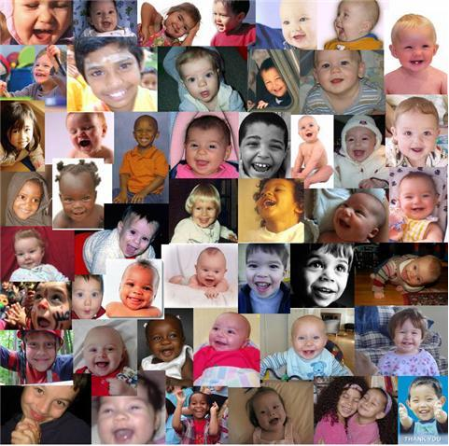

Slide 16
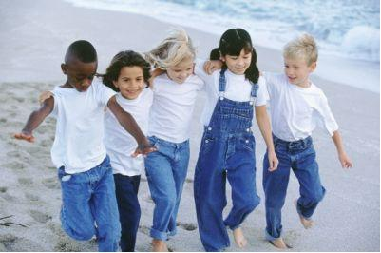
Каждый ребенок имеет право
на имя, фамилию, национальность

Slide 17
Любой ребенок имеет право:
-на жизнь со своими родителями;
-на уровень жизни, необходимый
для его развития

Slide 18
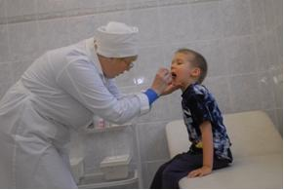
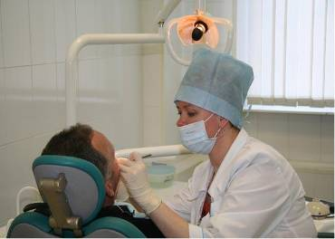
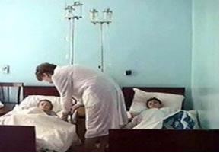
Ребенок имеет право на здравоохранение

Slide 19
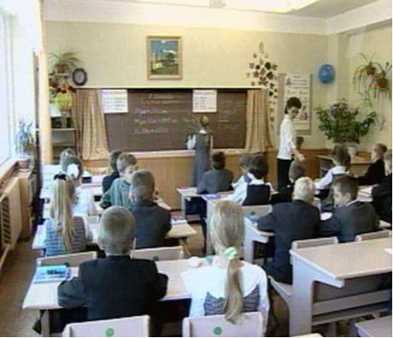
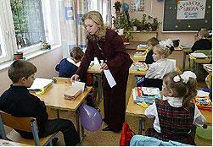
Каждый ребенок имеет право на бесплатное образование

Slide 20
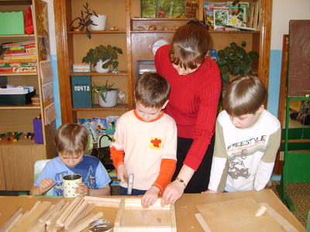
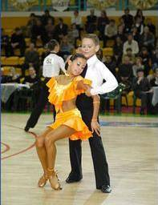
Каждый ребенок имеет право на досуг,
игры и участие в культурной жизни

Slide 21
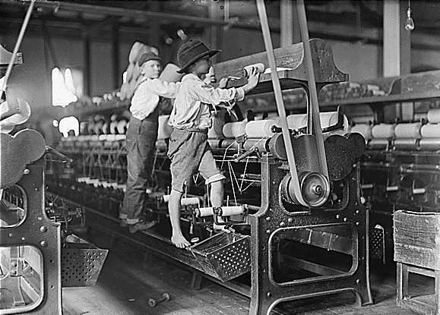
Ребенок имеет право на защиту
от работы, которая угрожает его здоровью,
образованию и безопасности

Slide 22
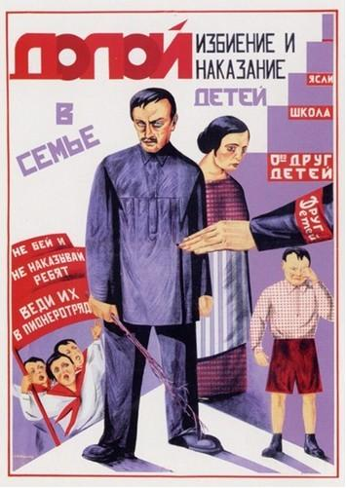
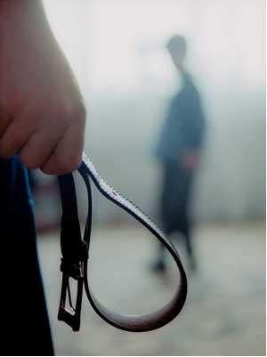
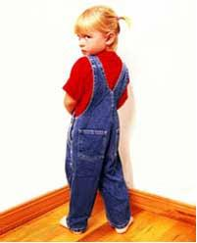
Государство защищает ребенка
от всех форм жестокого обращения
со стороны родителей и других лиц

Slide 23
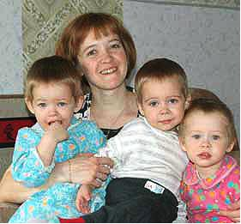
Родители несут ответственность
за воспитание и развитие ребенка

Slide 24
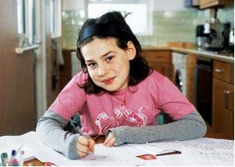
Ребенок имеет право
свободно выражать свои взгляды, мнения

Slide 25
Ссылки:
http://www.un.org/russian/documen/declarat/declhr.htm текст Декларации
http://www.un.org/russian/topics/humanrts/intro.htm Декларация в картинках
http://www.un.org/russian/documen/convents/childcon.htm Текст конвенции
http://gymn-7.ru/pupil – 23 Кб Конвенция о правах ребёнка в картинках
http://ru.wikipedia.org/wiki/Всеобщая_декларация_прав_челове… ВекипедиЯ свободная энциклопедия

Slide 26
СПАСИБО ЗА ВНИМАНИЕ!!!

